Slide 1



Slide 2

Светофор
Дорожные
знаки
Кроссворд

Slide 3
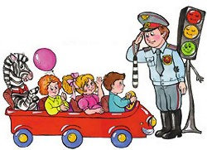
Светофор

Slide 4

Светофор
Зорко смотрит постовой
За широкой мостовой.
Как посмотрит глазом красным –
Остановятся все сразу.

Slide 5

Светофор
Это слово составлено из двух частей- «свет» и «фор». «Свет» - это всем понятно. А «фор»? «Фор» произошло от греческого слова «форос», что означает «несущий» или «носитель».А вместе «светофор»- значит «носитель света». Он и несёт свет трёх разных цветов: красного, жёлтого и зеленого.

Slide 6
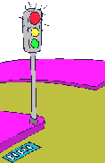
День рождения светофора
Первый светофор появился в Англии, в центре Лондона в 1868 году и был он газовым. Это был двухсекционный светофор, в котором зажигались всего лишь два сигнала – красный, зелёный.
Такой же двухсекционный, но уже электрический фонарь вспыхнул на улицах половину столетия спустя. Третью, не существовавшую тогда жёлтую секцию, предупреждающую о смене сигнала, заменял сам регулировщик. В нужную минуту он свистел в свой свисток, давая знать, что вот-вот один сигнал сменится другим. Двенадцать лет свисток помогал светофору. Это продолжалось до той поры, пока двуглазый не стал трёхглазым, то есть трехсекционным, красно-жёлто-зелёным, светофором. У нас первый трехглазый светофор появился в 1929 году в Москве.
Г. Юрмин.

Slide 7

Светофор
Три друга пешехода в любое время года.
Красный свет — твой первый друг —
Деловито строгий.
Если он зажёгся вдруг —
Нет пути дороги.
Жёлтый свет — твой друг второй
Даёт совет толковый:
Стой! Внимание утрой!
Жди сигналов новых!
Третий друг тебе мигнул
Своим зелёным светом:
Проходи! Угрозы нет!

Slide 8

Светофор
Его язык совсем простой-
Ты должен знать об этом
Слова
«ИДИ»,
«ВНИМАНИЕ»,
«СТОЙ».
Он говорит нам цветом.

Slide 9
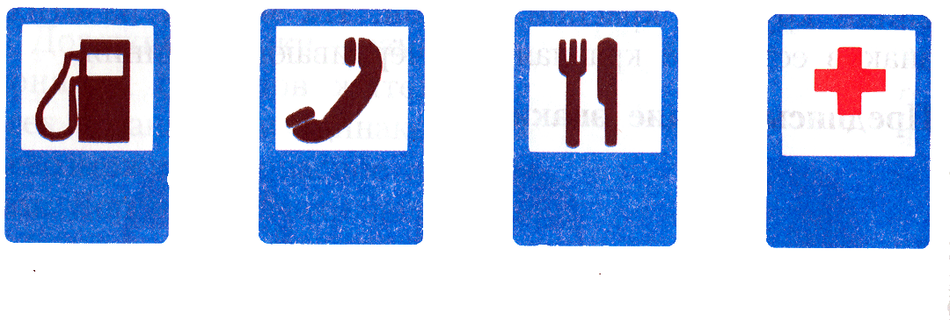




Slide 10



Отгадай загадку:
Сами не видят,
а другим указывают.
Дорожные знаки

Slide 11

Дорожные знаки
Знаки мы дорожные.
Запомнить всем положено,
Кто из нас что говорит;
Здесь направо поворот,
А здесь совсем наоборот.
Чтоб машины не спешили,
Шёл спокойно пешеход,
Помогать мы Вам решили
И дежурим круглый год.
Будьте очень осторожны,
Уважайте каждый знак,
Ведь без знаков на дороге
Вам не обойтись никак!

Slide 12

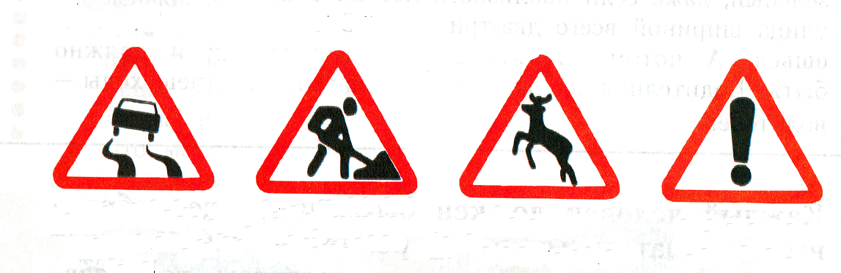

Дорожные знаки
  Знаки все мы знать должны,
Чтобы, выехав на рынок
Не остались дружно мы
И без ног, и без ботинок.
В красном треугольнике
Знаки осторожные,
Они предупреждают,
К вниманью призывают.

Slide 13
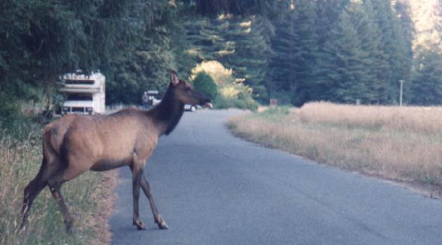
Дикие животные:
Бродят здесь посреди дороги
Лоси, волки, носороги.
Ты, водитель, не спеши,
Пусть сперва пройдут ежи!

Slide 14
Ни проехать, ни пройти,
Знак дорожный на пути!
Отдаёт приказы строго
Это место – обойти!
Хочешь прямо? Что ты, что ты
Здесь
дорожные работы.

Slide 15

Если ты поставил ногу
На проезжую дорогу,
Обрати вниманье друг
Знак дорожный- красный круг,
Человек идущий в чёрном
Красной чёрточкой зачёркнут
И дорога вроде, но..
Здесь ходить запрещено!
Пешеходу проход запрещён.

Slide 16
Опасный поворот:
Этот знак тревогу бьет –
Вот опасный поворот!
Ехать, здесь, конечно можно,
Только очень осторожно –
Никогда не обгонять,
Пассажиров не менять!
Скользкая дорога:
Говорит знак этот строго:
“Очень скользкая дорога!
Ты с дорогой не шути,
Руль напрасно не крути!”

Slide 17

В белом треугольнике
С окаёмкой красной
Человечкам –школьникам
Очень безопасно
Этот знак дорожный
Знают все на свете:
Будьте осторожны,
На дороге…
Дети

Slide 18


Дорожные знаки
Запрещают знаки
Разное движение: обгоны, поворот-
И в красные кружочки
Обводит их народ.

Slide 19
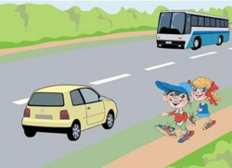


Обгон запрещен:
Знак любителей обгона
Объявляет все закона!
В этом месте, сразу ясно,
Обгонять других опасно!
Ограничение максимальной скорости:
Сообщает знак бесстрастно:
“Ехать здесь быстрей опасно!
Так что будьте вы добры
Снизить скорость до поры!”

Slide 20

Подача звукового сигнала запрещена:
Эй, водитель, не гуди,
Шумом спящих не буди.
Не пугай гудком прохожих,
Ведь и сам оглохнешь тоже.
Остановка запрещена:
Здесь машину не грузи,
Не паркуй, не тормози.
Этот знак всем говорит:
”Тот не прав, кто здесь стоит!"

Slide 21
Дорожные знаки
А ещё есть знаки- добрые друзья:
Укажут направления вашего движения,
Где поесть, заправиться, поспать,
И как в деревню к бабушке попасть.

Slide 22

По полоскам чёрно-белым
Пешеход шагает смело…
Кто из Вас, ребята, знает,
Знак о чём предупреждает? Дай машине тихий ход!
Пешеходный переход.

Slide 23


Переход по пешеходному переходу не гарантирует полную безопасность. Вы должны не только видеть, но и слышать дорогу.

Slide 24

Вот разинутая пасть.
Рот зубастый, просто страсть!
Только, странно , в эту пасть все стараются попасть!
Что за зубы, что за рот?
То - подземный переход.

Slide 25
Ездим там, где этот знак:
Круг окрашен в синий цвет,
А в кругу- велосипед.
У кого велосипед-
Говорят: «Проблемы нет,
Сел, педалями крути
Где захочешь- там кати!»
Всё не просто, всё не так,-
Велосипедная дорога.

Slide 26
Коль водитель вышел весь,
Ставит он машину здесь,
Чтоб, не нужная ему,
Не мешала никому.
Место стоянки:

Slide 27
Если ты собрался с папой в
В зоопарк или в кино
Подружиться с этим знаком
Вам придётся всё равно,
Без него не попадёте
Ни в автобус, ни в трамвай!
Значит, вы пешком пойдёте…
Знак дорожный угадай!
Остановка общественного транспорта

Slide 28



Техобслуживание:
Ай-ай-яй! Какая жалость!
Что-то вдруг у нас сломалось!
Знак нам этот говорит:
“Здесь машинный айболит!”
Пункт питания:
Коли вам нужна еда,
То пожалуйте сюда!
Эй, шофер, внимание!
Скоро пункт питания!
Пункт первой медицинской помощи:
Если кто сломает ногу,
Здесь врачи всегда помогут.
Помощь первую окажут,
Где лечиться дальше, скажут.

Slide 29

Кроссворд

Slide 30
О | Б | О | Ч | И | Н | А
Полоса загородной дороги сбоку от проезжей части.

Slide 31
О | Б | О | Ч | И | Н | А
С | В | Е | Т | О | Ф | О | Р
Запылал у чудища изумрудный глаз.
Значит, можно улицу перейти сейчас.

Slide 32
О | Б | О | Ч | И | Н | А
С | В | Е | Т | О | Ф | О | Р
З | Е | Б | Р | А
Как называется пешеходный переход?

Slide 33
О | Б | О | Ч | И | Н | А
С | В | Е | Т | О | Ф | О | Р
З | Е | Б | Р | А
Д | О | Р | О | Г | А
По ней ходят и ездят,
а ей не больно.

Slide 34
О | Б | О | Ч | И | Н | А
С | В | Е | Т | О | Ф | О | Р
З | Е | Б | Р | А
Д | О | Р | О | Г | А
Этот конь не ест овса,
Вместо ног — два колеса.
Сядь верхом и мчись на нём,
Только лучше правь рулём.
В | Е | Л | О | С | И | П | Е | Д

Slide 35
О | Б | О | Ч | И | Н | А
С | В | Е | Т | О | Ф | О | Р
З | Е | Б | Р | А
Спозаранку за окошком
Стук, и звон, и кутерьма.
По прямым стальным дорожкам
Ходят красные дома.
Д | О | Р | О | Г | А
В | Е | Л | О | С | И | П | Е | Д
Т | Р | А | М | В | А | Й

Slide 36
О | Б | О | Ч | И | Н | А
С | В | Е | Т | О | Ф | О | Р
З | Е | Б | Р | А
Д | О | Р | О | Г | А
В | Е | Л | О | С | И | П | Е | Д
Место, где ожидают общественный пассажирский транспорт.
Т | Р | А | М | В | А | Й
О | С | Т | А | Н | О | В | К | А

Slide 37
О | Б | О | Ч | И | Н | А
С | В | Е | Т | О | Ф | О | Р
З | Е | Б | Р | А
Д | О | Р | О | Г | А
Дорожка, по которой идут пешеходы.
В | Е | Л | О | С | И | П | Е | Д
Т | Р | А | М | В | А | Й
О | С | Т | А | Н | О | В | К | А
Т | Р | О | Т | У | А | Р

Slide 38
О | Б | О | Ч | И | Н | А
С | В | Е | Т | О | Ф | О | Р
З | Е | Б | Р | А
Что за чудо – длинный дом!
Пассажиров много в нем.
Носит обувь из резины
И питается бензином.
Д | О | Р | О | Г | А
В | Е | Л | О | С | И | П | Е | Д
Т | Р | А | М | В | А | Й
О | С | Т | А | Н | О | В | К | А
Т | Р | О | Т | У | А | Р
А | В | Т | О | Б | У | С

Slide 39
О | Б | О | Ч | И | Н | А
С | В | Е | Т | О | Ф | О | Р
З | Е | Б | Р | А
Д | О | Р | О | Г | А
Человек, который управляет машиной, автобусом, трамваем, троллейбусом.
В | Е | Л | О | С | И | П | Е | Д
Т | Р | А | М | В | А | Й
О | С | Т | А | Н | О | В | К | А
Т | Р | О | Т | У | А | Р
А | В | Т | О | Б | У | С
В | О | Д | И | Т | Е | Л | Ь

Slide 40
О | Б | О | Ч | И | Н | А
Б
Е
З
О
П
А
С
Н
О
С
Т
Ь
С | В | Е | Т | О | Ф | О | Р
З | Е | Б | Р | А
Д | О | Р | О | Г | А
В | Е | Л | О | С | И | П | Е | Д
Т | Р | А | М | В | А | Й
О | С | Т | А | Н | О | В | К | А
Т | Р | О | Т | У | А | Р
А | В | Т | О | Б | У | С
В | О | Д | И | Т | Е | Л | Ь

Slide 41

Безопасность жизни – главная задача взрослых и детей!

Slide 42
Источники:
Картинки с сайтов:
-http://images.google.ru/imghp?hl=ru&tab=wi
http://mdou24balahna.edusite.ru/p192aa1.html
http://znajka.net/
http://www.detskiy-sait.ru/
ПДД, Г. Юрмин
кроссворд авторский
- Детская песня «Когда поют светофоры»
Автор презентации
Берестовская Наталья Александровна,
учитель начальных классов
МОУ СОШ № 61 п. Персиановский,
Октябрьского района, Ростовской области
Презентация опубликована на сайте - viki.rdf.ru

